Slide 1
Пути повышения двигательной активности детей на занятиях физической культуры

Slide 2
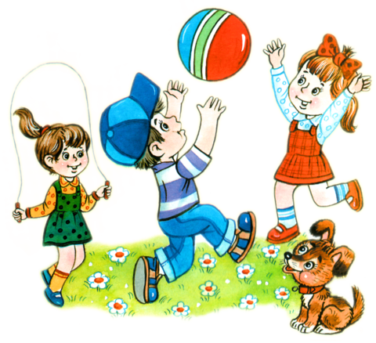
Одним из основных факторов оздоровления детей является двигательная активность. Первые семь лет - это годы бурного психического и физического развития ребёнка, организм которого и его функции ещё далеко не совершенны и легко подвергаются различным воздействиям. Вот почему так важно чтоб в этот период развития детей мы обеспечили им педагогически целесообразную среду.
Правильная организация физического воспитания детей в повседневной жизни обеспечивает выполнение двигательного режима, необходимого для здорового физического состояния ребёнка и его психики в течение дня.

Slide 3
Важнейшим условием оздоровления в ДОУ является организация двигательной активности детей.
Двигательная активность способствует:
- повышению устойчивости организма к различным заболеваниям;
- росту физической работоспособности;
- нормализации деятельности отдельных органов и функциональных систем;
- появлению положительных эмоций, способствующих укреплению психического здоровья.
Первое место в двигательном режиме детей принадлежит физкультурно-оздоровительным занятиям. К ним относятся общеизвестные виды двигательной активности: утренняя гимнастика, подвижные игры и физические упражнения во время прогулок, физкультминутки на занятиях с умственной нагрузкой, динамические паузы и т.д.

Slide 4
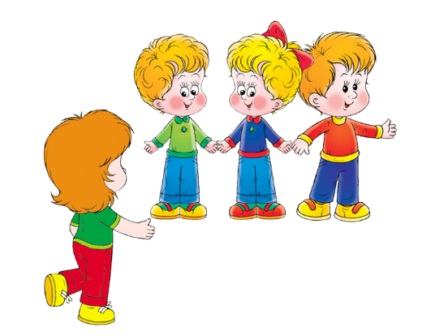
Утренняя гимнастика является одним из важнейших компонентов двигательного режима, ее организация должна быть направлена на поднятие эмоционального и мышечного тонуса детей.
Утренняя гимнастика должна проводиться ежедневно до завтрака, в течение 10-12 мин на воздухе или в помещении (в зависимости от экологических и погодных условий). В течение всей утренней гимнастики, проводимой в зале, все форточки и фрамуги остаются открытыми, дети занимаются в физкультурной форме, босиком.
Содержание утренней гимнастики составляют упражнения, рекомендованные программой для данной возрастной группы. Они должны быть разучены на физкультурном занятии и хорошо знакомы детям.
Утренняя гимнастика может проводиться в разных формах:
- Традиционный комплекс утренней гимнастики
- Утренняя гимнастика в игровой форме
- С использованием полосы препятствий
- С включением оздоровительных пробежек.

Slide 5
Двигательная разминка.
Проводиться в перерыве между занятиями. Она позволяет активно отдохнуть после умственной нагрузки и вынужденной статической позы.
Основное ее назначение состоит в том, чтобы предотвратить развитие утомляемости у детей, снять эмоциональное напряжение в процессе занятий с умственной нагрузкой, что будет способствовать более быстрому восприятию программного материала.
Двигательная разминка может состоять из 3-4 игровых упражнений типа «Кольцебросс», «Узнай по голосу», «Закати в лунку шарик», «Удочка», «Бой петухов», а также произвольных движений детей с использованием разнообразных физкультурных пособий.
Игровые упражнения должны хорошо быть знакомы детям, просты по содержанию, с небольшим количеством правил, не длительными по времени (10-12 мин.), доступны детям с разным уровнем ДА.
Детям можно в любой момент войти и выйти из игры. В конце двигательной разминки нужно детям предложить дыхательные упражнения.
Продолжительность двигательной разминки не более 10минут. Местом проведения может быть любое хорошо проветриваемое помещение.

Slide 6
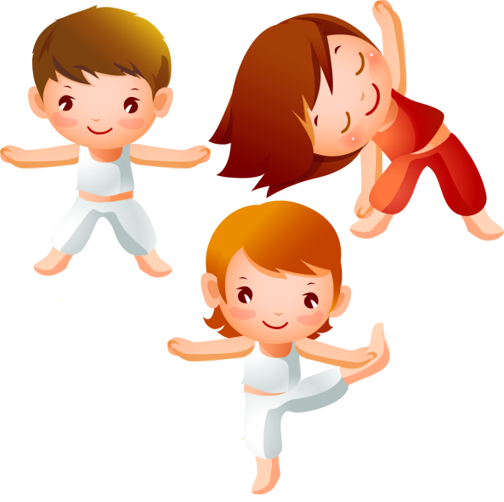
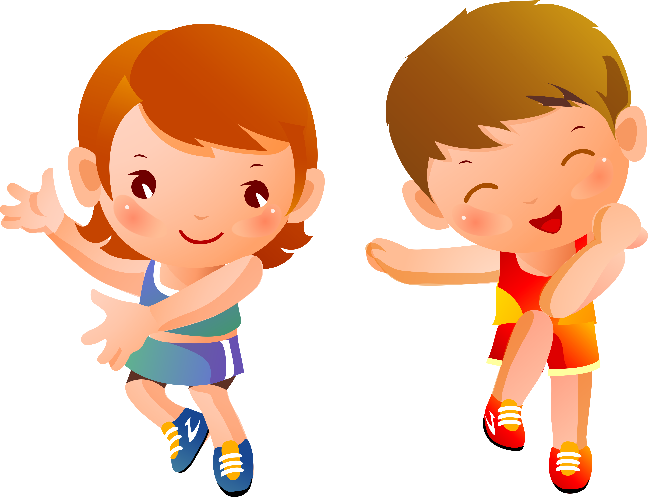
Физкультминутка.
Физкультминутка (кратковременные физические упражнения) проводятся в средней, старшей и подготовительной группах в перерывах между занятиями, а также в процессе самого занятия. Значение физкультминутки заключается в смене характера деятельности и позы ребёнка путём двигательной активности, снимающей утомление, восстанавливающей эмоционально-положительное состояние психики.
Физкультминутка в процессе самого занятия может быть проведена сидя или стоя у стола, за которым дети занимаются. Она состоит из 2-3 упражнений на разгибание туловища, движение рук, активизирующих работу мышц и расширяющих грудную клетку, шага на месте. Всё это выполняется в течение 1-2 минут. Физкультминутка между двумя занятиями может проводиться в виде подвижной игры и упражнений. Обязательным условием при проведении физкультминутки является свежий воздух (открытые фрамуги, окна). По окончании упражнения, непродолжительной ходьбы, педагог напоминает детям, чем они ещё будут заниматься, и предлагает спокойно занять свои места.

Slide 7
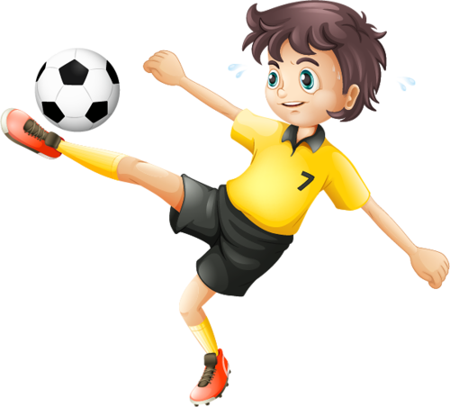
Подвижные игры и физические упражнения на прогулке.
Основными задачами проведения подвижных игр и физических упражнений на прогулке, являются:
- дальнейшее расширение двигательного опыта детей, обогащение его новыми, более сложными движениями;
- совершенствование имеющихся у детей навыков основных движений путем применения их в изменяющихся игровых ситуациях;
- развитие двигательных качеств: быстроты, выносливости, ловкости;
- воспитание самостоятельности, активности, положительных взаимоотношений со сверстниками.
Подвижные игры как основная двигательная деятельность детей дошкольного возраста планируется воспитателем в различное время дня в соответствии с режимом каждой возрастной группы.
Эта форма работы открывает широкие возможности для физического совершенствования детей, укрепления их здоровья и закаливания. Важно, чтобы в распоряжении детей был игровой материал, физкультурные пособия и инвентарь, стимулирующий двигательную активность. Поэтому чрезвычайно важны поиски новых форм и содержания ролевых игр ("Запуск ракеты", "Пожарные на учении", "Спортивные состязания" и т.д.).

Slide 8
Оздоровительный бег на воздухе.
Оздоровительный бег на воздухе в среднем темпе является важнейшим средством воспитания общей выносливости у дошкольников. Оздоровительные пробежки с детьми старшего дошкольного возраста целесообразно проводить 2 раза в неделю в дни, когда нет физкультурных занятий, во время утренней прогулки. При проведении оздоровительного бега должен осуществляться индивидуально-дифференцированный подход к детям.
Вначале проводиться небольшая разминка для всех групп мышц. В самом начале дети бегут «стайкой». Первые один-два круга педагог бежит с ними, следя за их самочувствием. Уставшим детям предлагают сойти с дистанции, а других, наоборот, подбадривают и дают проявить свою выносливость. Педагог находиться то впереди, то сзади, то сбоку. Постепенно дети вытягиваются в колонну и бегут в равномерном темпе. Выносливым детям предлагают самостоятельно пробежать еще один-два круга. При этом педагог контролирует самочувствие детей. Оздоровительный бег заканчивается ходьбой с выполнением упражнений на дыхание и упражнений на расслабление.

Slide 9
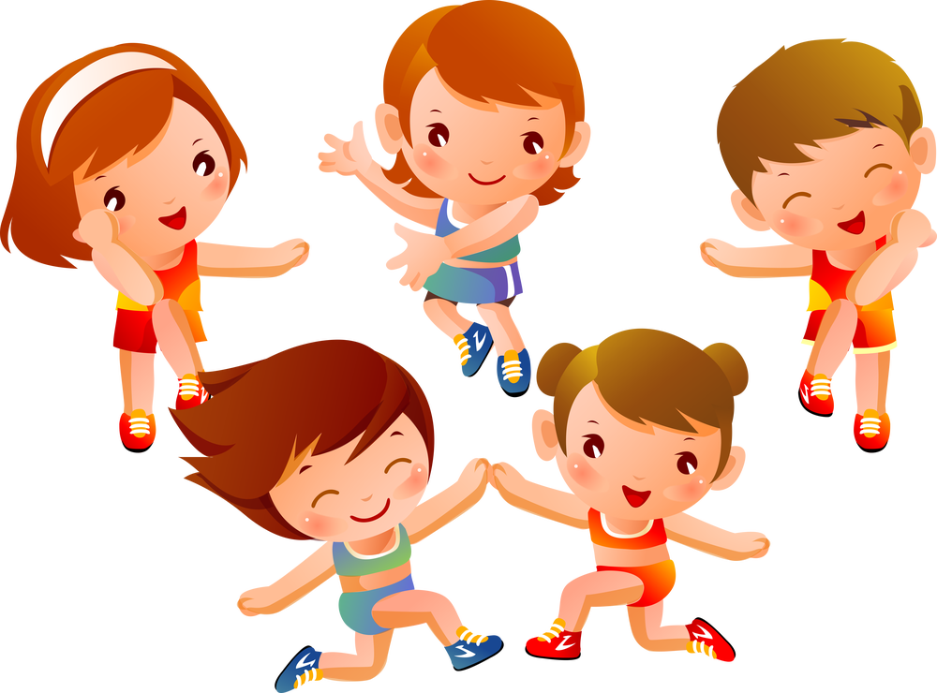
Гимнастика после дневного сна.
Гимнастика после дневного сна в сочетании с контрастными воздушными ваннами помогает улучшить настроение детей, поднять мышечный тонус, а так же способствует профилактике нарушений осанки и стопы. Эту гимнастику следует проводить при открытых фрамугах 7-15 минут. В течение года желательно использовать различные варианты гимнастики:
- разминка в постели и самомассаж;
- гимнастика игрового характера;
- с использованием тренажеров или спортивного комплекса;
- пробежки по массажным дорожкам.

Slide 10
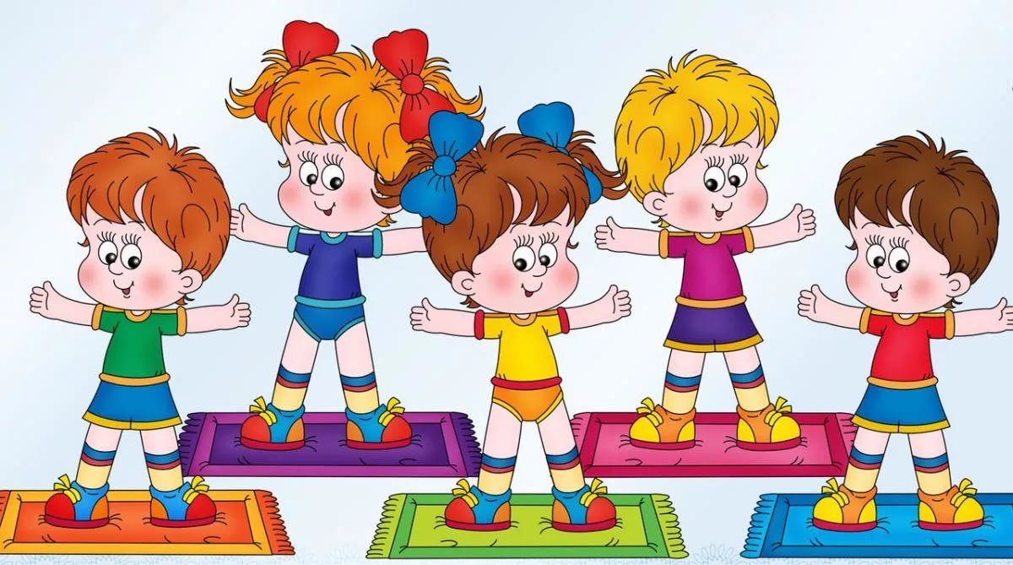
Второе место в двигательном режиме детей занимают учебные занятия по физической культуре – как основная форма обучения двигательным навыкам и развития оптимальной ДА детей. Рекомендовано проводить занятия по физической культуре не менее трех раз в неделю первой половине дня (одно на воздухе).
Основные типы физкультурных занятий:
- традиционное
- тренировочное
- игровое
- сюжетное
- с использованием тренажеров
- по интересам
- тематическое
- комплексное
- контрольно-проверочное

Slide 11
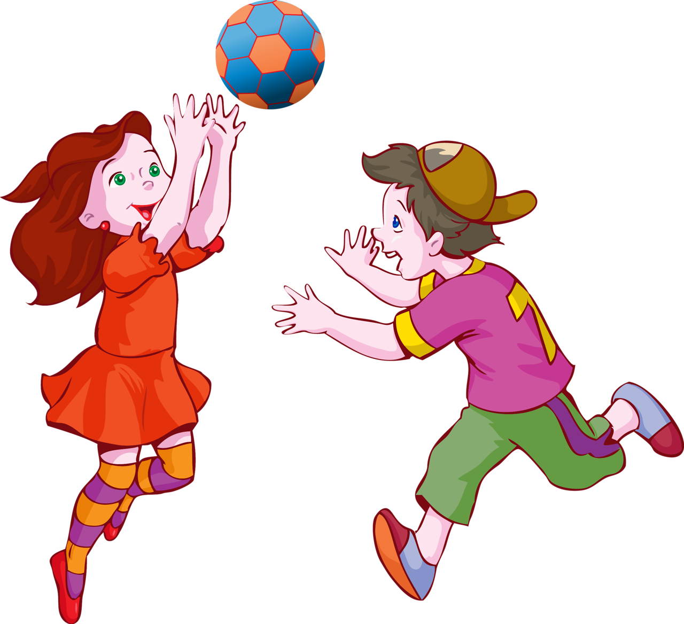
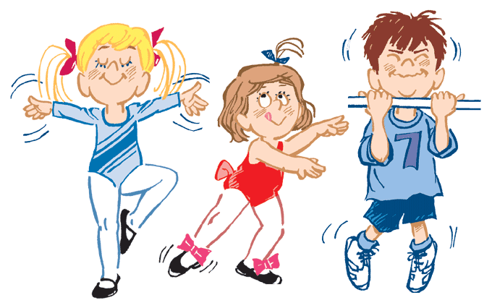
Третье место отводится самостоятельной двигательной деятельности, возникающей по инициативе детей. Она дает широкий простор для проявления их индивидуальных двигательных возможностей. Самостоятельная деятельность является важным источником активности и саморазвития ребенка. Продолжительность ее зависит от индивидуальных проявлений детей в двигательной деятельности.
Наряду с перечисленными формами двигательной активности немаловажное значение имеет активный отдых, физкультурно-массовые мероприятия. К таким мероприятиям относится день здоровья, физкультурный досуг, физкультурно-спортивные праздники на воздухе, игры-соревнования, спартакиады.
В двигательный режим старших дошкольников входят также внегрупповые дополнительные виды занятий и совместная физкультурно-оздоровительная работа детского сада и семьи (домашние задания, участие родителей в физкультурно-оздоровительных массовых мероприятиях дошкольного учреждения).
Таким образом, предполагаемые виды двигательной деятельности, дополняя и обогащая друг друга, в совокупности обеспечивают необходимую двигательную активность каждого ребенка в течении всего времени пребывания его в дошкольном учреждении.

Slide 12
СПАСИБО ЗА ВНИМАНИЕ!

